Slide 1
Optimisez la gestion des données d'une boutique avec Python
Haddouche Djamal
Data Analyst
Juillet 2024

Slide 2
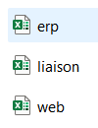



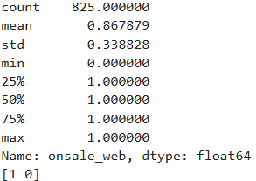

Analyses Exploratoires des Données
Contexte :
Extraction de BDD /31-10
Table de liaison ERP/WEB
Extraction des ventes du mois d’Octobre
Incohérences/Erreurs identifiées:
Analyse exploratoire des fichiers ERP, WEB et liaison
Analyse de la variable ONSALE_WEB:
L’écart type de 0.338828
1 article vendu en ligne
0 non vendu en ligne

Slide 3
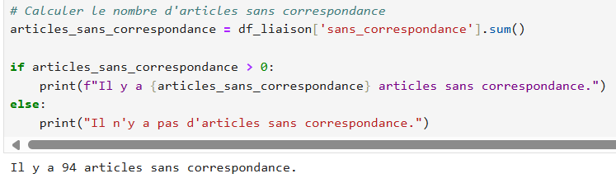
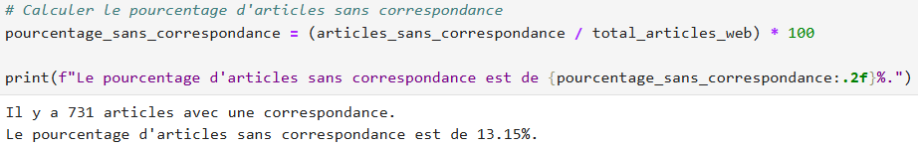
Analyses Exploratoires des Données
Analyse exploratoire des fichiers ERP, WEB et liaison
Incohérences/Erreurs identifiées:

Slide 4
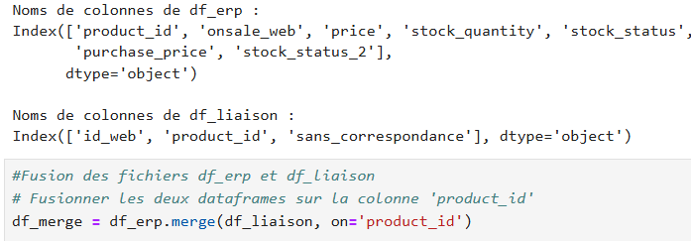
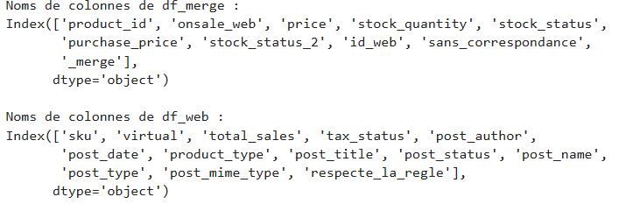
Fusion ou consolidations des données
Choix des attributs
Pertinence des données
Disponibilité des informations
Importance pour l’analyse
Éviter les redondances

Slide 5
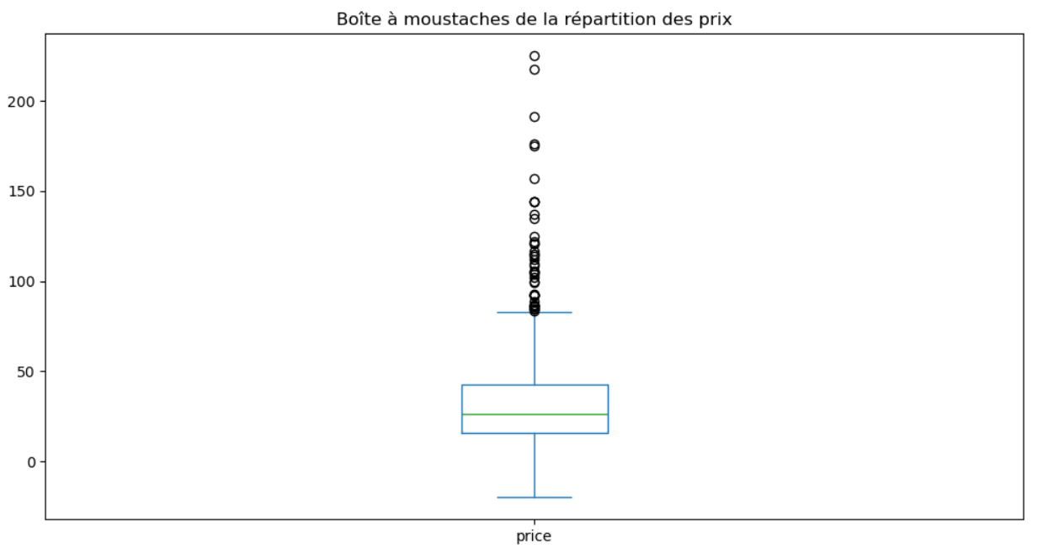
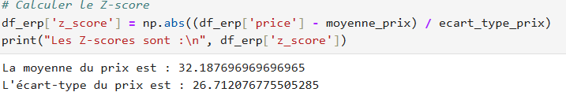
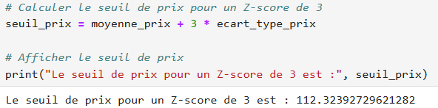
Analyses univariées du prix
Méthodes du Z-score
Valeurs aberrantes :
prix qui sont significativement plus élevés/médiane.
Limites du Z-score:
Sensibilité aux distributions des valeurs aberrantes.
Les valeurs aberrantes influence la moyenne et l’écart type ce qui fausse le z-score.

Slide 6
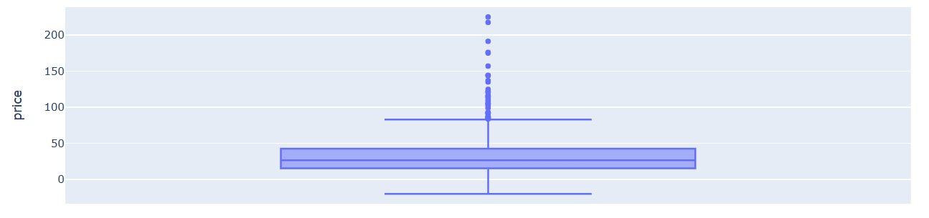
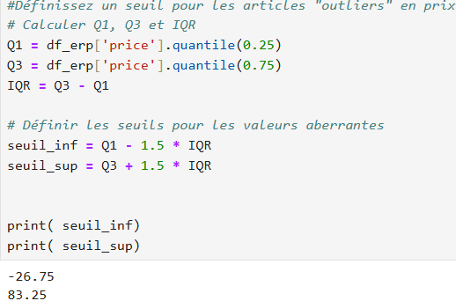
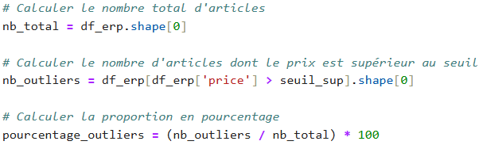
Analyses univariées du prix
Méthodes Identification par intervalle interquartile
Limites de cette méthode:
Sensibilité aux distributions asymétriques :
L’IQR peut ne pas être approprié pour les distributions très asymétriques.
Perte d’information :
il ne fournit pas d’informations sur la moyenne ou l’écart type1.

Slide 7
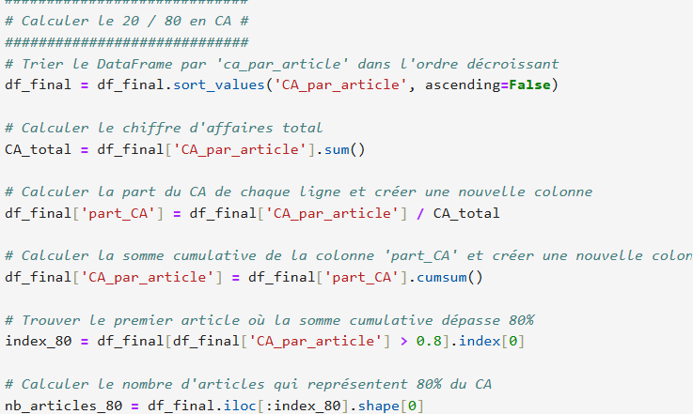
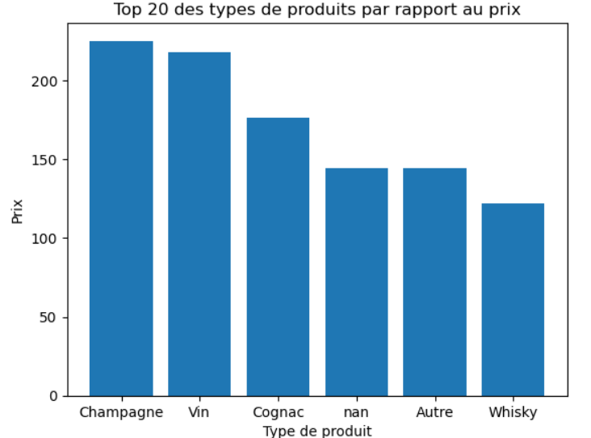
Analyses complémentaires
CA, quantités, stocks, taux de marge et correlations
Analyse de CA:

Slide 8
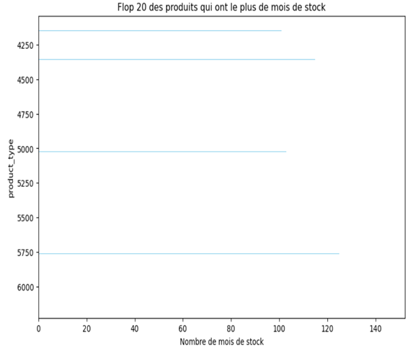
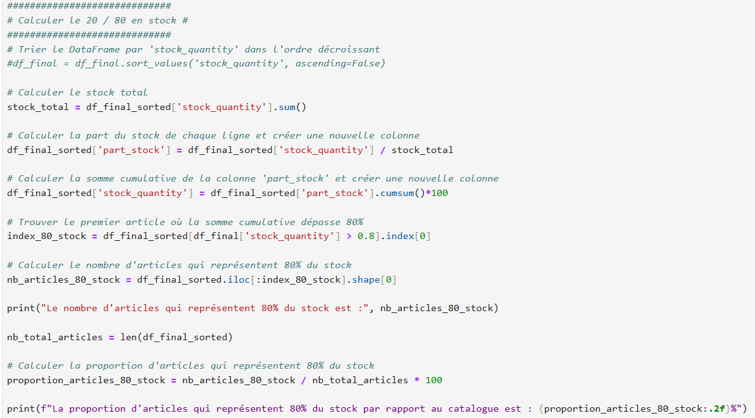
Analyses complémentaires
CA, quantités, stocks, taux de marge et correlations
Analyse de quantités/ stocks:

Slide 9
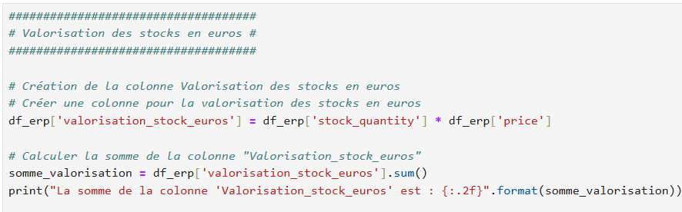
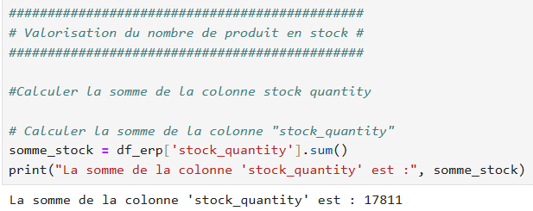
Analyses complémentaires
CA, quantités, stocks, taux de marge et correlations
Analyse de quantités/ stocks:

Slide 10
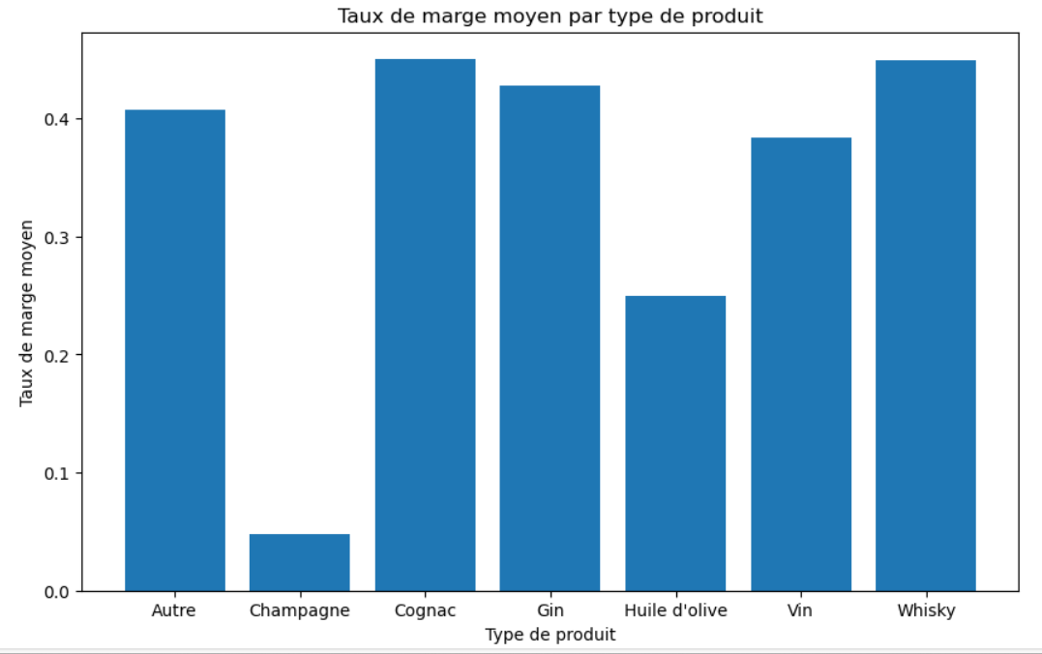
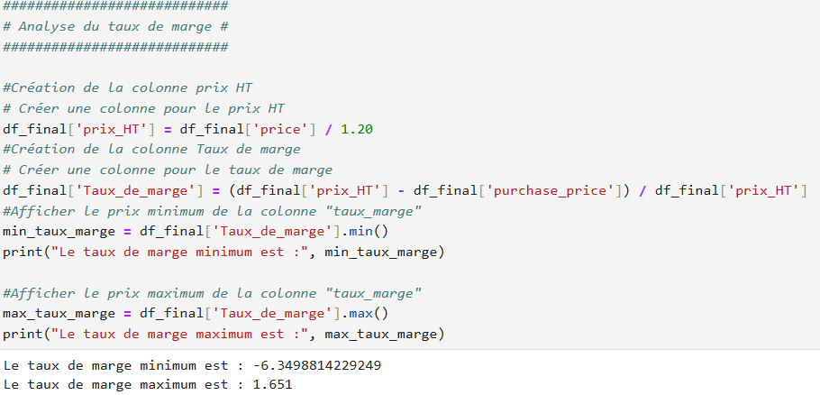
Analyses complémentaires
CA, quantités, stocks, taux de marge et correlations
Analyse de taux de marge:

Slide 11
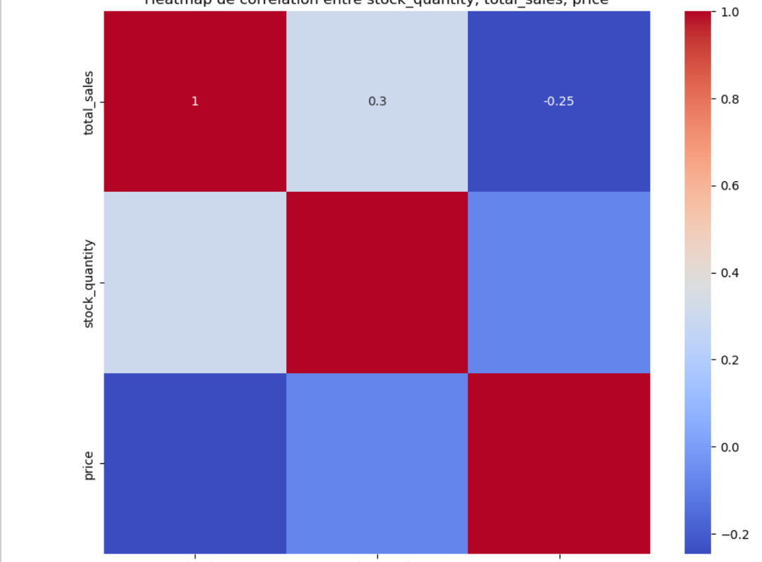
Analyses complémentaires
CA, quantités, stocks, taux de marge et correlations
Analyse de la Matrice de Corrélation
Corrélations positives : (0.3)
stock_quantity total_sales = (la disponibilité des produits influence positivement les ventes)
Corrélations négatives : (-0.25)
total_sales price (des prix plus élevés réduisent les ventes)

Slide 12
Actions pour la suite
Optimisation des stocks :
Augmenter les stocks des produits populaires : Puisque la quantité de stock est positivement corrélée avec les ventes, assure-toi d’avoir suffisamment de stock pour les produits les plus demandés.
Analyse des tendances de vente : Utilise les données historiques pour prévoir les besoins en stock et éviter les ruptures.
Stratégie de tarification :
Évaluation des prix : Étant donné que des prix plus élevés peuvent réduire les ventes, évalue la possibilité de réduire les prix pour augmenter les ventes, surtout pour les produits sensibles au prix.
Promotions et remises : Envisage des promotions ou des remises pour stimuler les ventes, en particulier pour les produits avec une forte élasticité des prix.

Slide 13
Point sur les compétences apprises
Compétences Techniques
Manipulation de données avec Python :
Utilisation de bibliothèques comme pandas pour manipuler et analyser des DataFrames.
Tri des données, calcul des sommes cumulées, et identification des valeurs spécifiques.
Visualisation des données :
Création de visualisations comme les box plots et les heatmaps pour représenter la distribution des données et les corrélations entre les variables.
Utilisation de bibliothèques de visualisation comme Matplotlib ou Seaborn.
Analyse statistique :
Calcul et interprétation des statistiques descriptives (moyenne, médiane, écart type, quartiles).
Identification des valeurs aberrantes en utilisant des méthodes comme l’intervalle interquartile (IQR) et le z-score.

